Slide 1
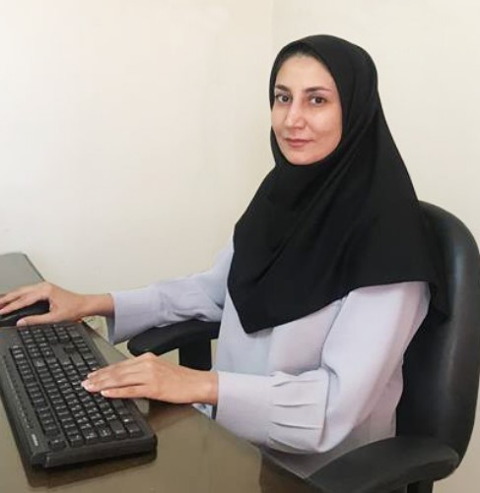
روز هفته | 10:00 – 8:00 | 12:00 – 10:00 | 15:00 – 13:00 | 17:00 – 15:00
شنبه | کارآموزی درمانگاه قطب الدین |  | سمینار (سالن شماره 4)
یکشنبه | فیزیوتراپی در اعصاب (سالن شماره 6) | اخلاق حرفه ای (سالن شماره 6) |  | فیزیوتراپی مبتنی بر شواهد (سالن شماره 7)
دوشنبه | کارآموزی درمانگاه قطب الدین |  | جلسه شورای آموزشی جلسه تحصیلات تکمیلی
سه شنبه | فیزیوتراپی در روماتولوژی و پوست (سالن الکتروتراپی) | بیماری های اسکلتی عضلانی مرتبط با کار (دانشکده بهداشت) | فیزیوتراپی در آسیب ورزشی 1 (سالن شماره 4)
چهارشنبه | کارآموزی درمانگاه قطب الدین |  | فوق برنامه
پنج شنبه
دکتر مرضیه محمدی
Dr. M.Mohamadi
استادیار گروه فیزیوتراپی
اتاق 6
شماره تماس: 36271551-071 داخلی 223
پست الکترونیک: mohamadm@sums.ac.ir

